Slide 1
Все, что отмечено звездочкой * или словом “необязательно” - не обязательно изучать

Slide 2
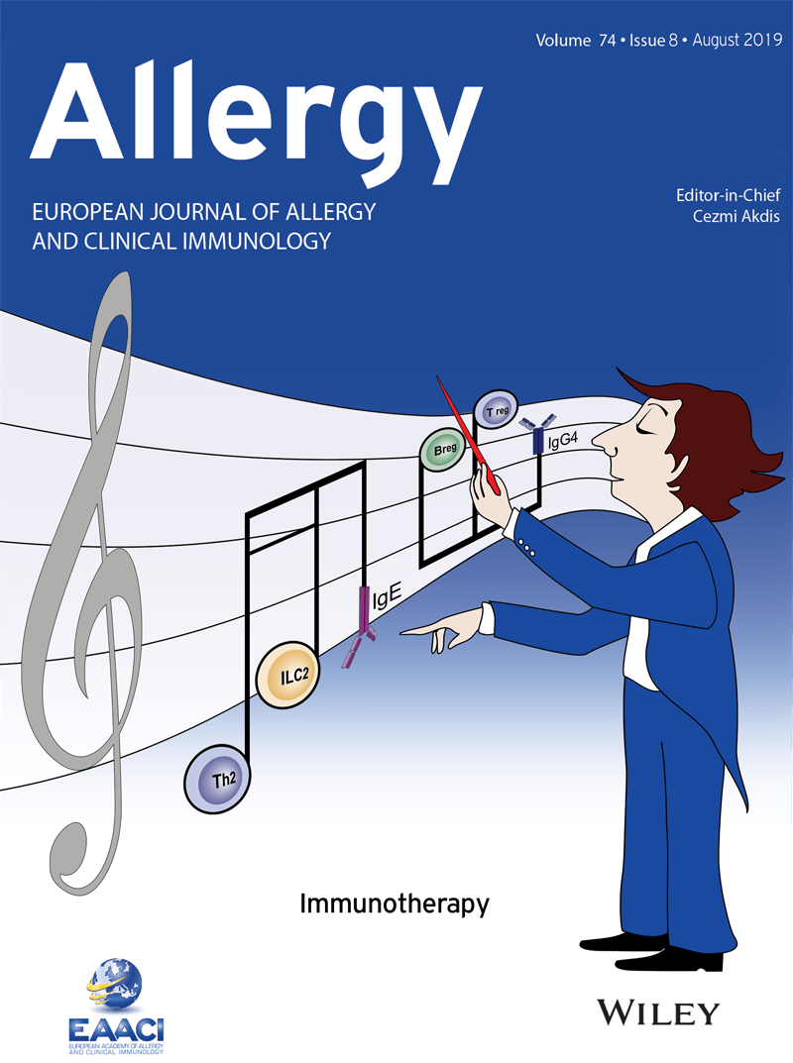
Обложка журнала
Какой метод лечения изображен?
Что обозначено цифрами 1,2,3,4?
3
4
2
1

Slide 3
определение аллергии из 2-х частей
определение аллергена, виды, примеры
КАРТА
начало
названия стадий
гиперчувствительность I
(аллергия)
?
изменения в
результате
1 стадии
?
2 стадия
4
2
стадия
?
?
гипо
сенсибилизация
изменения после
гипосенсибилизации
?
?
описание
метода
псевдо
аллергия
2 отличия
от аллергии
3 стадия
3 механизма
гипотеза
гипотеза
Атопия

Slide 4
определение аллергии из 2-х частей
определение аллергена, виды, примеры
КАРТА
начало
названия стадий
гиперчувствительность I
(аллергия)
?
изменения в
результате
1 стадии
?
2 стадия
4
2
стадия
?
?
?
?
Про
гиперчувствительность I типа
ее три стадии
3 стадия
гипотеза

Slide 5
КАРТА
Наследственные и
приобретенные
факторы
аллергии
Атопия
Атопия

Slide 6
КАРТА
Гипосенсибилизация
4
гипо
сенсибилизация
изменения после
гипосенсибилизации
описание
метода
гипотеза

Slide 7
КАРТА
Псевдо-
аллергия
2 отличия
от аллергии
псевдо
аллергия
3 механизма

Slide 8
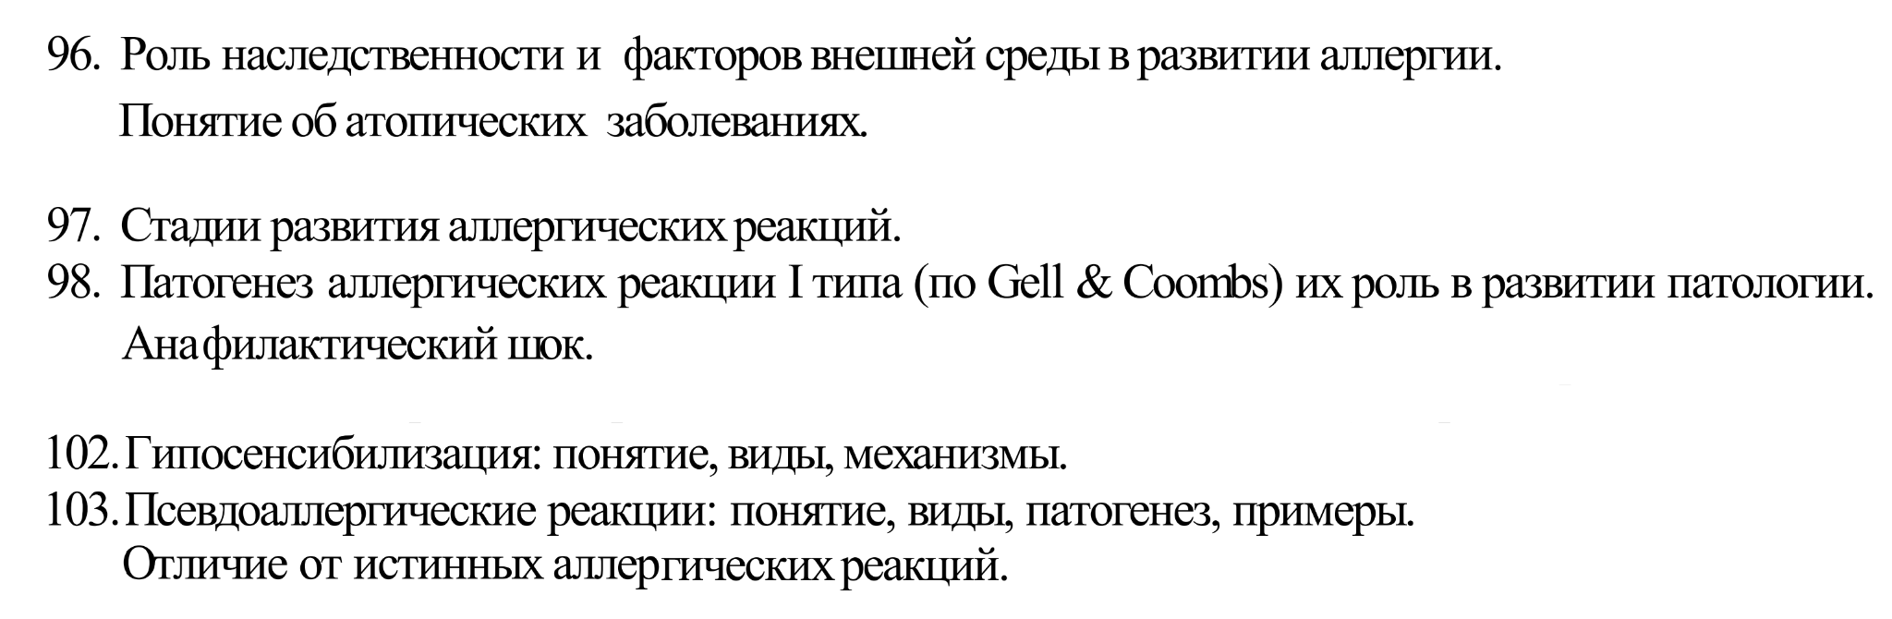
ВОПРОСЫ

Slide 9
Гиперчувствительность I
Gell-
Coombs
по классификации
кого?
?

Slide 10
Аллергия - плохой вид специфического иммунного ответа в ответ на аллерген
Аллерген - антиген, который вызывает аллергию

Slide 11
Плохой - означает то, что он не защищает, а повреждает собственные ткани

Slide 12
Примеры аллергенов:
лекарства
потенциально - любые
известные примеры - бета-лактамы
пища известные примеры - морепродукты, арахис, молоко
растения
жалящие насекомые (инсектные аллергены)
бытовые и пр.

Slide 13
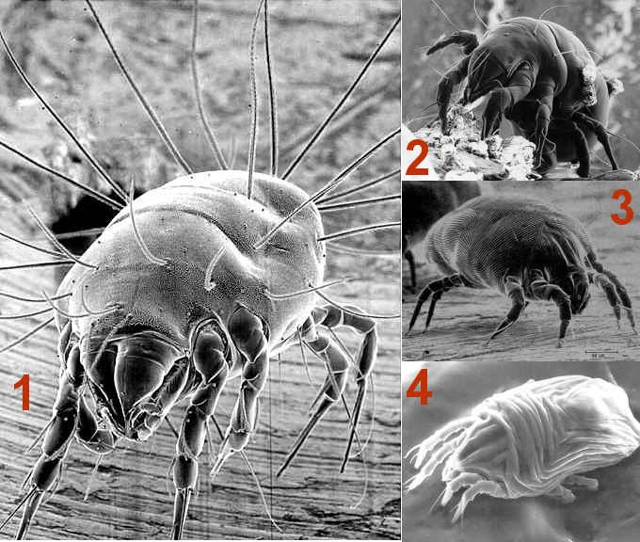
Пылевые клещи:
1. Blomia Tropicalis
2. Dermatophagoides
Pteronyssinus
3. Dermatophagoides
Farinae
4. Euroglyphus Maynei

Slide 14
В медицинском контексте важна
аллергия на латекс

Slide 15

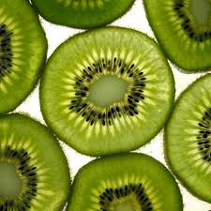
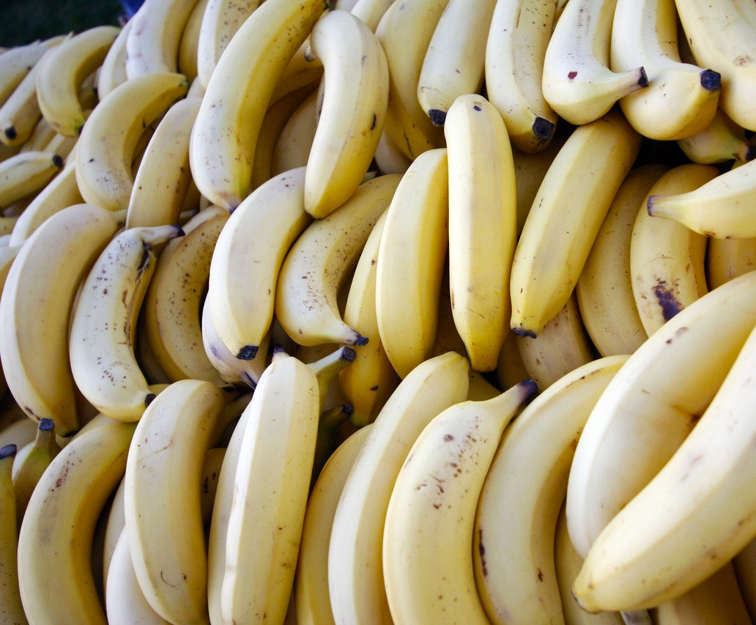
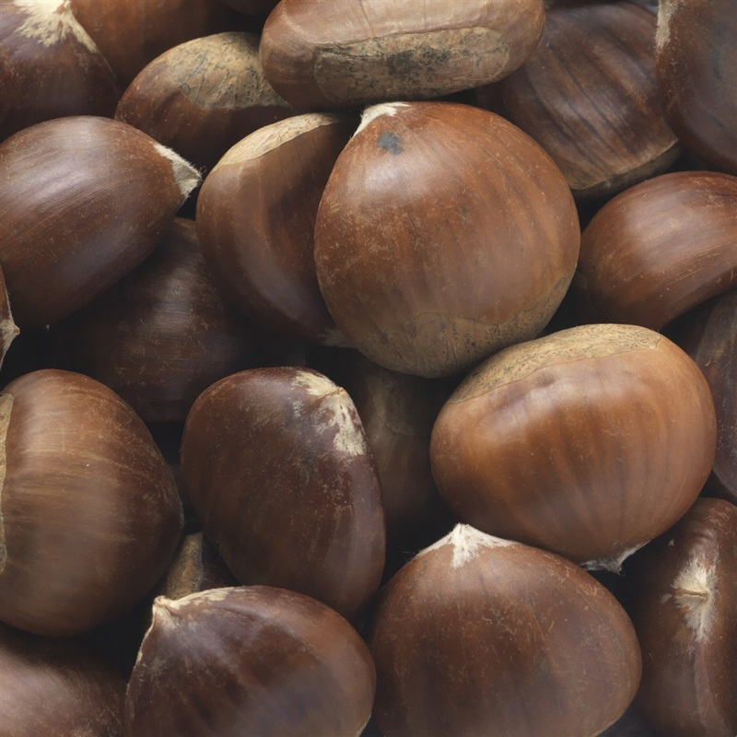
Перекрестные аллергены
примеры:
- бета-лактамы (пенициллины цефалоспорины)
- латекс и многие растения

Slide 16
начало

Slide 17
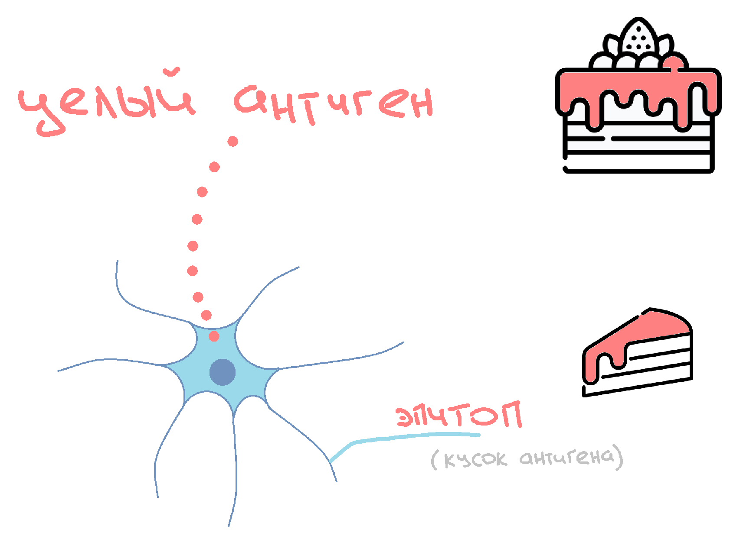
Антигенпрезентирующая
клетка (АПК)
дендритная клетка - DC
(на этом рисунке)
макрофаг
В-лимфоцит
?
?
внутри
происходит
?
процессинг (расщепление)
и отщепляется

Slide 18
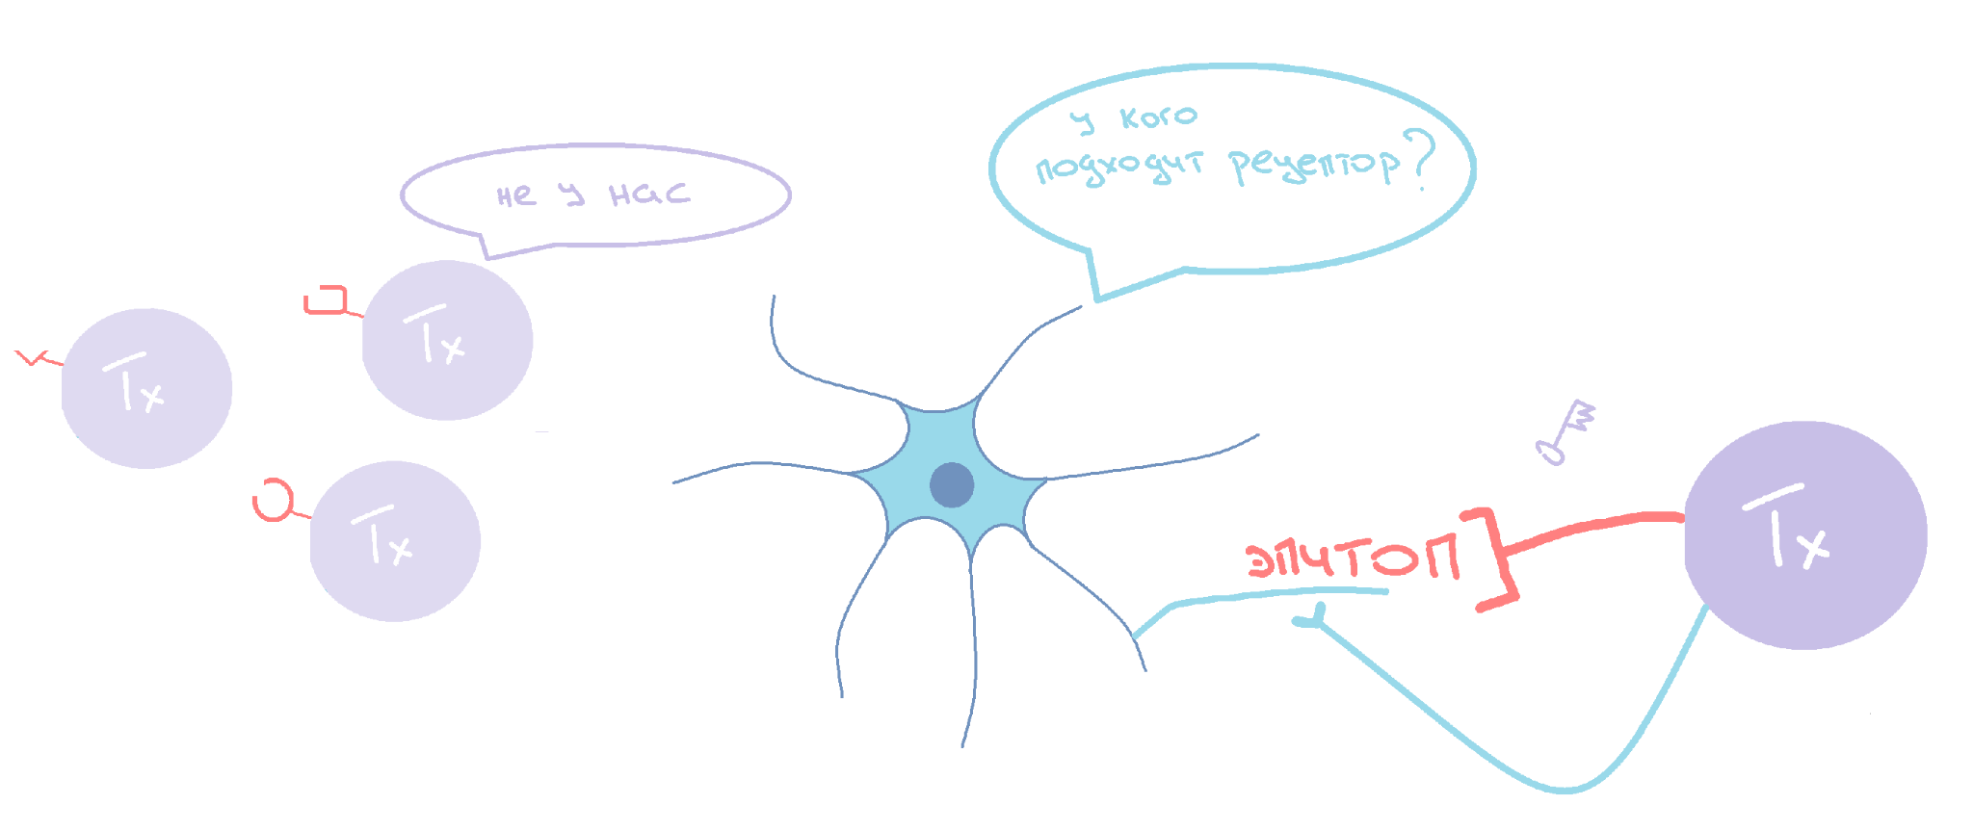
вторичный
лимфоидный
орган (л/узел,
селезенка,
MALT)
?
DC приплыла во
здесь
происходит
?
презентация (“показывание”) эпитопа Т-хелперу
DC нашла именно ту группу (клон) клеток, у которых Т-клеточный рецептор
подходит к эпитопу как ключ к замку

Slide 19


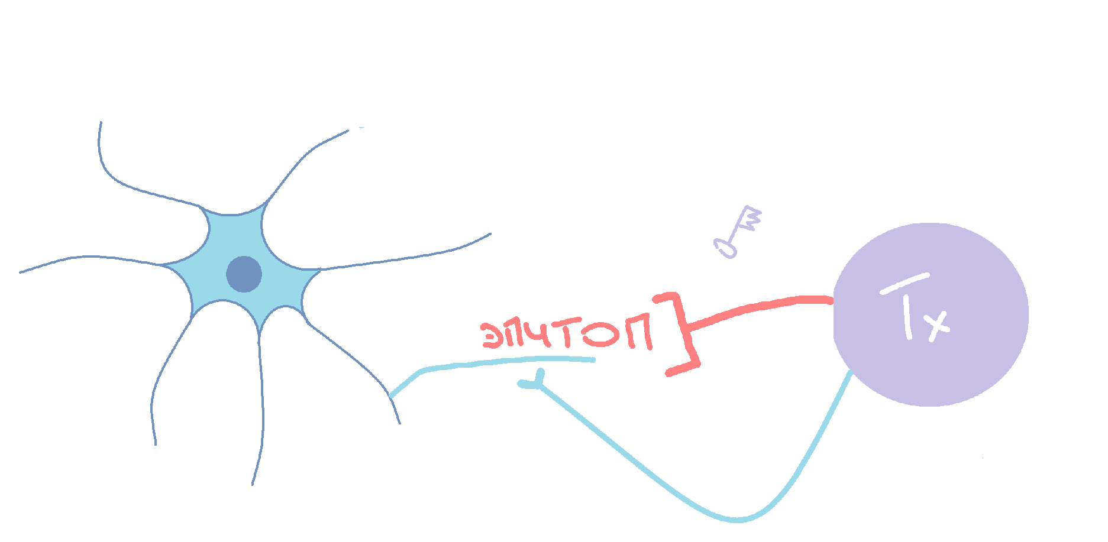
?
T-клеточный рецептор
Официант держит
поднос на нем кусочек
Тх
DC
?
MHC 2
У клиента две руки:
одной он хватает поднос
второй он хватает кусочек
CD4

Slide 20
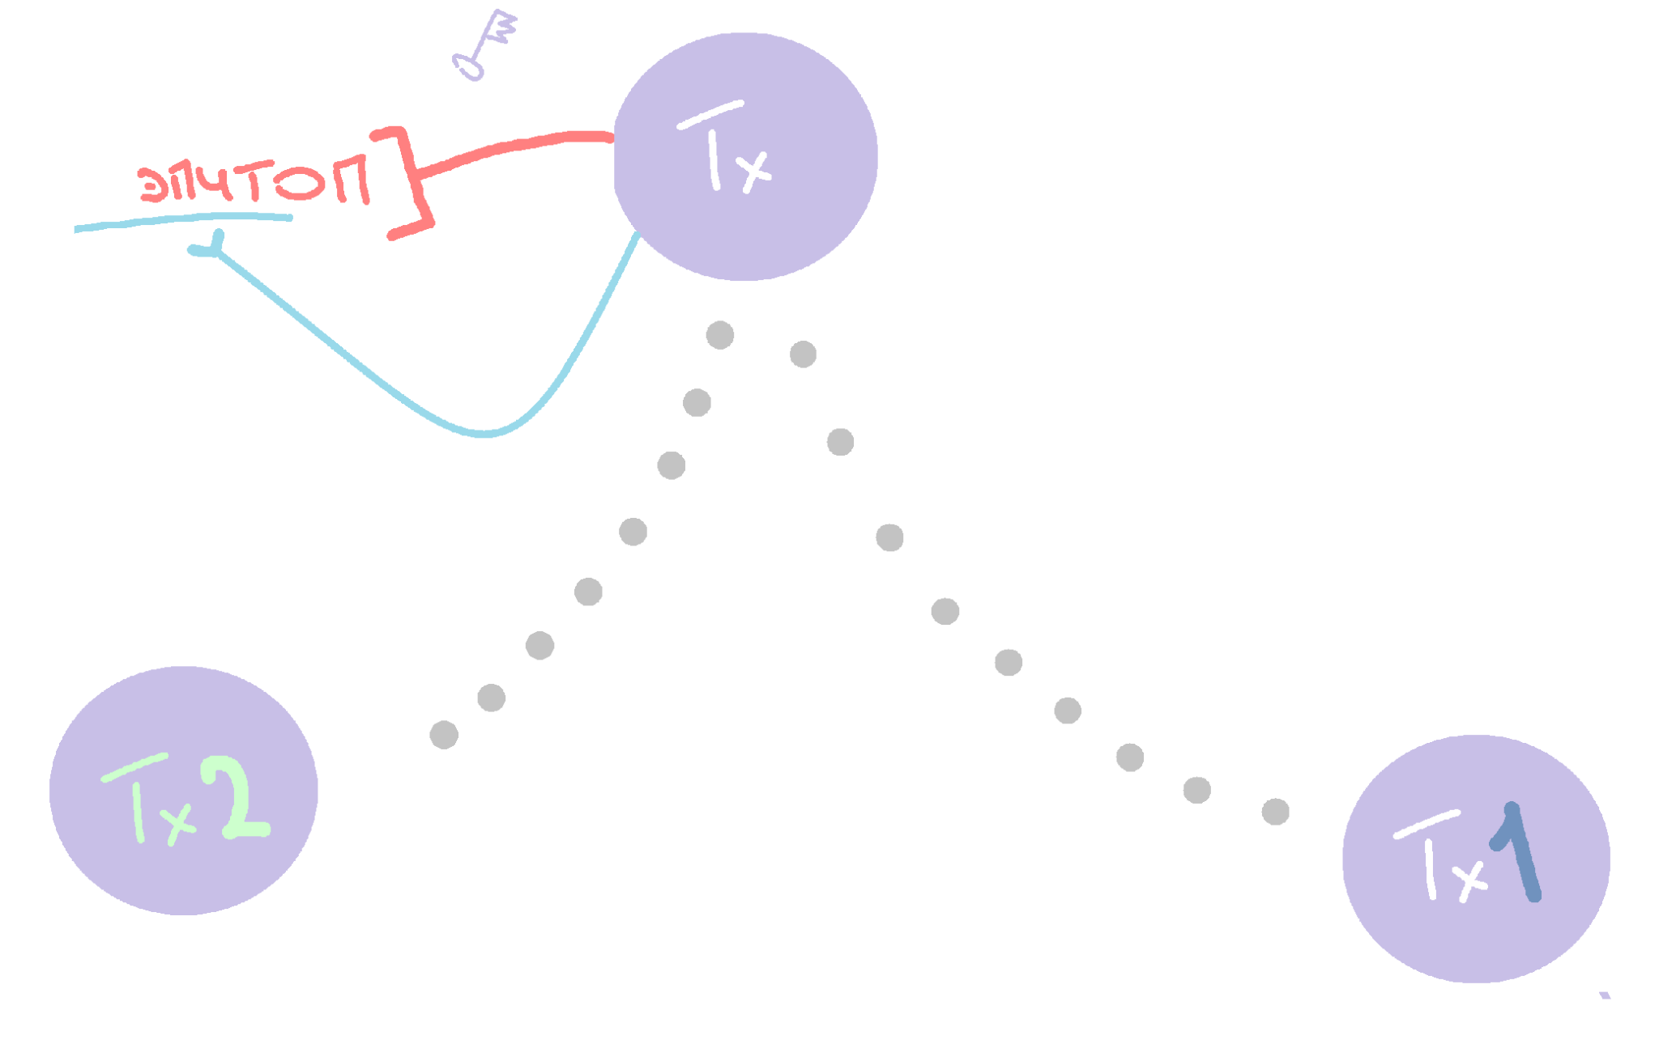
у Т-хелпера
2 пути
* на самом деле больше

Slide 21
какой путь при
аллергии
1 типа?
?
это
главное
звено
аллерии
1 типа
Тх2

Slide 22
Время для гипотезы
гипотеза

Slide 23
От чего зависит, по какому пути пойдет?

Slide 24
+ микроокружение DC:
* эпителий выделяет
ИЛ25
ИЛ33
TSLP
* ILC2 выделяют
ИЛ5
ИЛ13
TSLP
* микробиом “обучает” иммунную
систему (гипотеза “старых друзей”)
сюда идет, когда большая доза антигена
сюда идет, когда низкая доза антигена

Slide 25
А ещё
большая доза
?
иммунологическая толерантность
T reg
ИЛ-10
TGF-β
иммуноподавляющие вещества

Slide 26
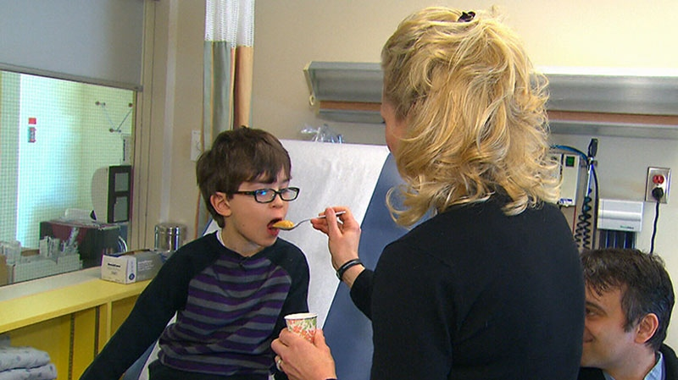

у пациента аллергия
на арахис
зачем ему дают арахис???

Slide 27
большая доза
T reg
Tx2
ИЛ-10
TGF-β

Slide 28
Но такое лечение
можно не всем
Очень долго, много недель ступенчато поднимают дозу
Только в медучреждении
Риск анафилактического шока
Активно изучается,
но данных еще мало
Возможно ли достичь длительной толерантности или только снизить чувствительность?
Еще изучаются сублингвальные, подкожные, накожные (пластырь) формы
большая доза
T reg
Tx2
ИЛ-10
TGF-β

Slide 29
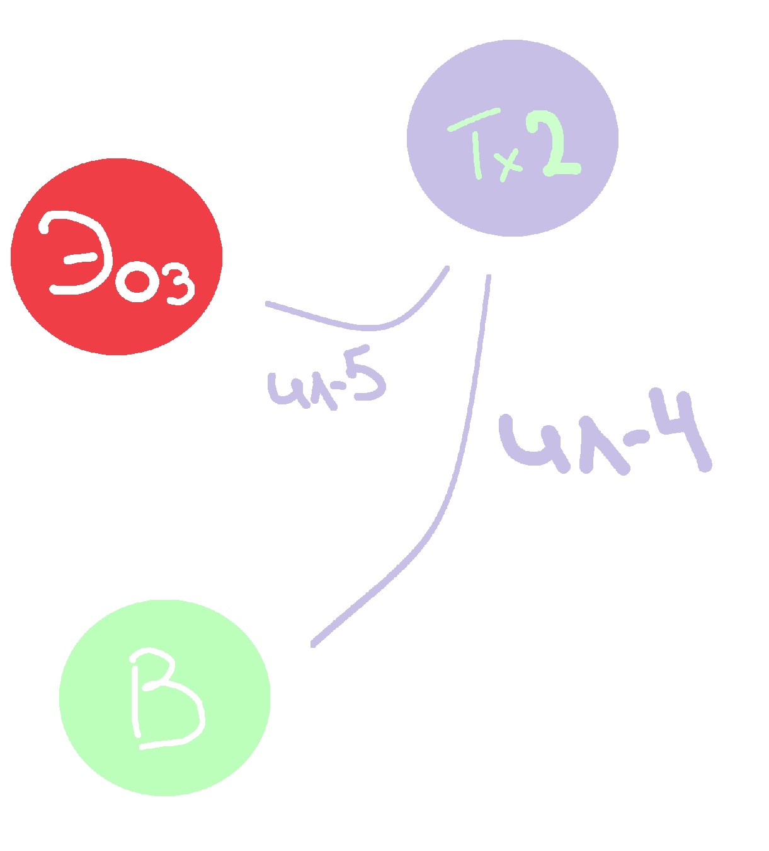
Tx2
Возвращаемся к
Тх2 как начальник посылает приказы
?
?
?
В виде чего?
Кому?
?

Slide 30

ИЛ-4, ИЛ-13
В-клетка превращается в плазматическую клетку и
производит
?

Slide 31

ИЛ-4
ИЛ-13
+
ИЛ-4
ИЛ-13
T reg
ИЛ-10
?
?
IgG4

Slide 32
IgG4
- менее агрессивные, чем другие IgG
- имеют скорее анти-иммунные функции
- напр. присоединяются к тучной клетке и
тормозят аллергию
* но редко могут вредить организму (блокировать белки-контакты между клетками, откладываться в составе иммунных комплексов при эозинофильном эзофагите, мешать лекарствам, помогать опухоли уклоняться от иммунитета)
* еще есть болезни при которых очень много IgG4 (IgG4-связанные болезни), но вредят ли при этом IgG4 или только повышаются неизвестно

Slide 33
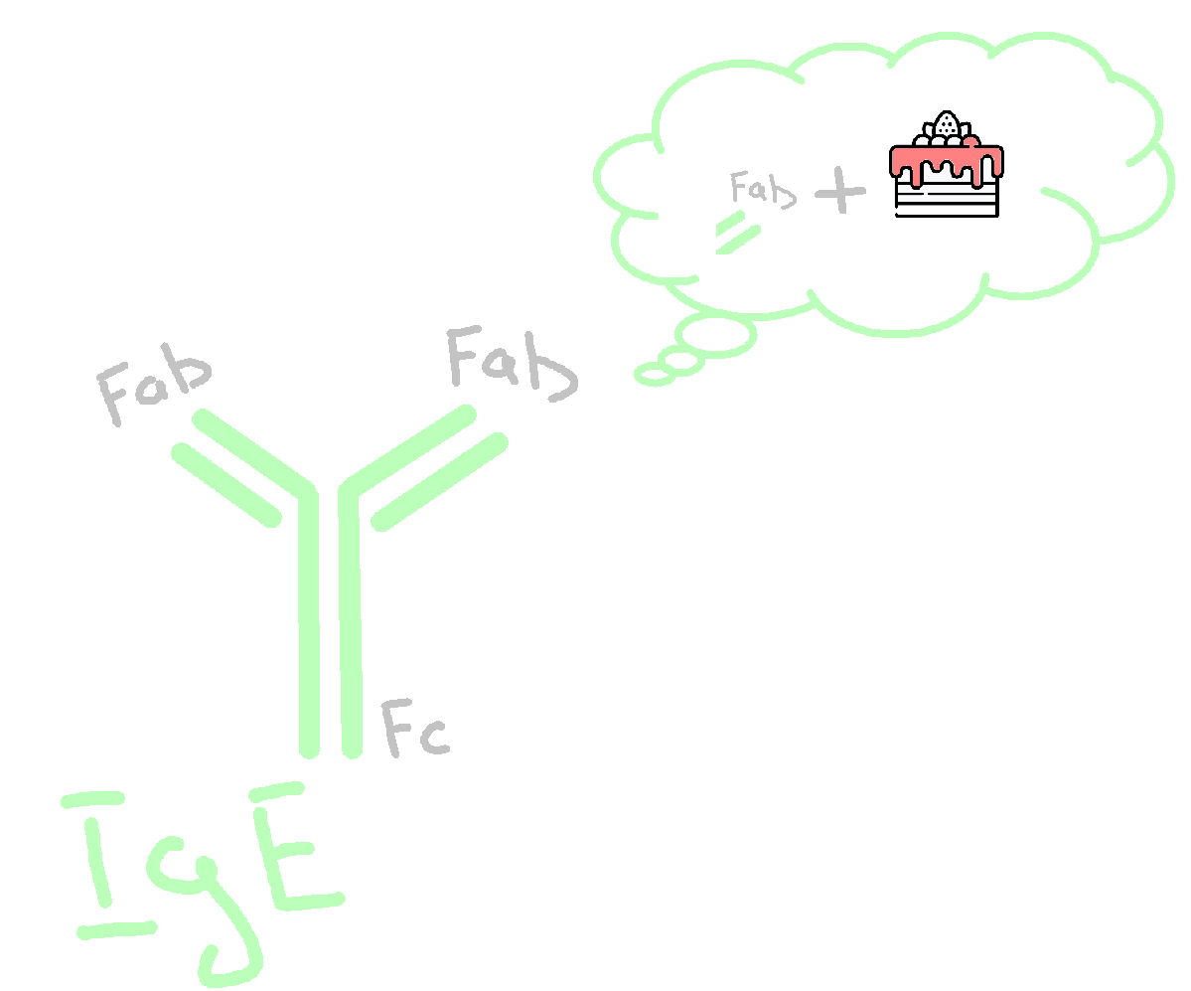
Части Ig
?
?
может присоединяться к антигену как ключ к замку
?

Slide 34
Части Ig
может присоединяться к антигену как ключ к замку

Slide 35
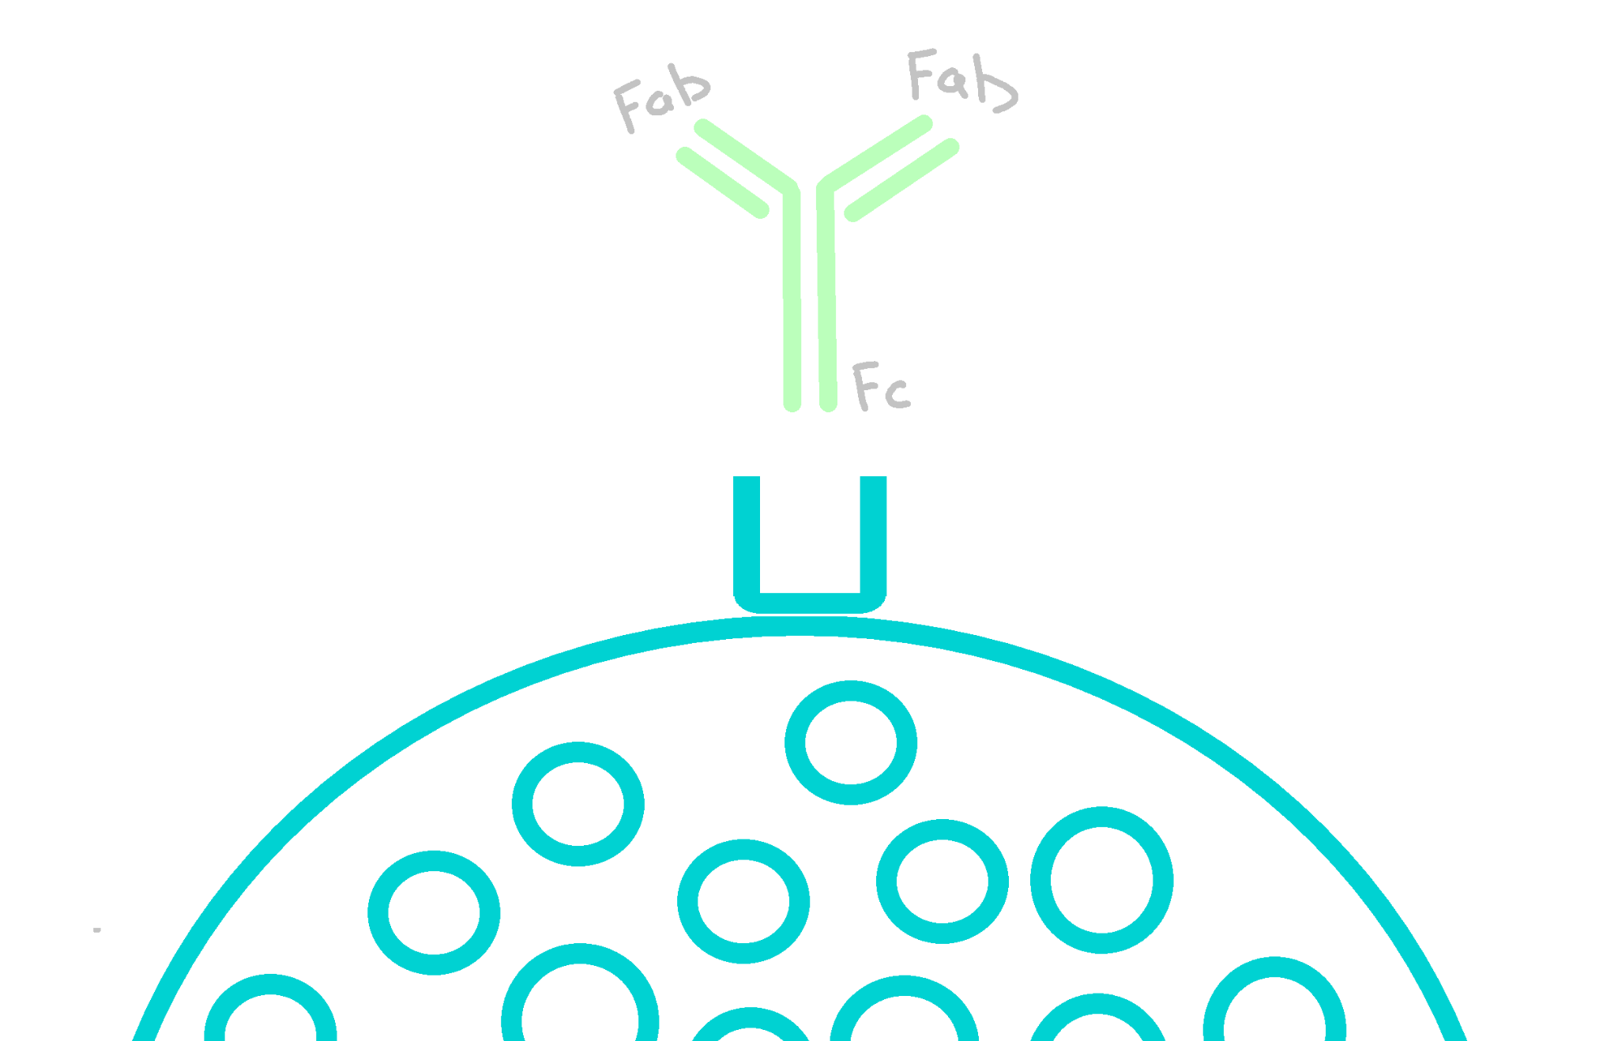
При
помощи
?
Fcε-рецептора
1 типа
(FcεR1)
IgE прикрепляются к
тучной
клетке
?

Slide 36
Кратко то, что мы изучили
Tx2
В

Slide 37
генная предрасположенность к синтезу IgE в ответ на аллергены
например, из-за “полиморфизмов” генов ИЛ-13, TSLP
STAT (передает сигнал от ИЛ-рецепторов внутрь клетки),
TLR2 (рецептор дендритных клеток)
Атопия
эпителий
Болезни:
атопический дерматит
аллергический ринит/конъюнктивит
аллергическая астма (Т2-астма)
+
на это наслаиваются несколько других негативных факторов:

Slide 38
+
на это
наслаиваются несколько других негативных факторов
генные нарушения иммунитета (ИЛ-13, TSLP, STAT, TLR2 и др.)
Атопия

Slide 39
+
на это
наслаиваются несколько других негативных факторов
генные нарушения иммунитета (ИЛ-13, TSLP, STAT, TLR2 и др.)
Эпителиальные барьеры
проблемы с барьерами
Атопия
механическое (чешет),
микробное
пылевое
и другое повреждение
+
генный дефект структуры, напр. белка
ФИЛАГГРИНА (ген FLG)
в норме увлажняет и защищает;
его дефект, возможно, главный генный фактор атопического дерматита

Slide 40
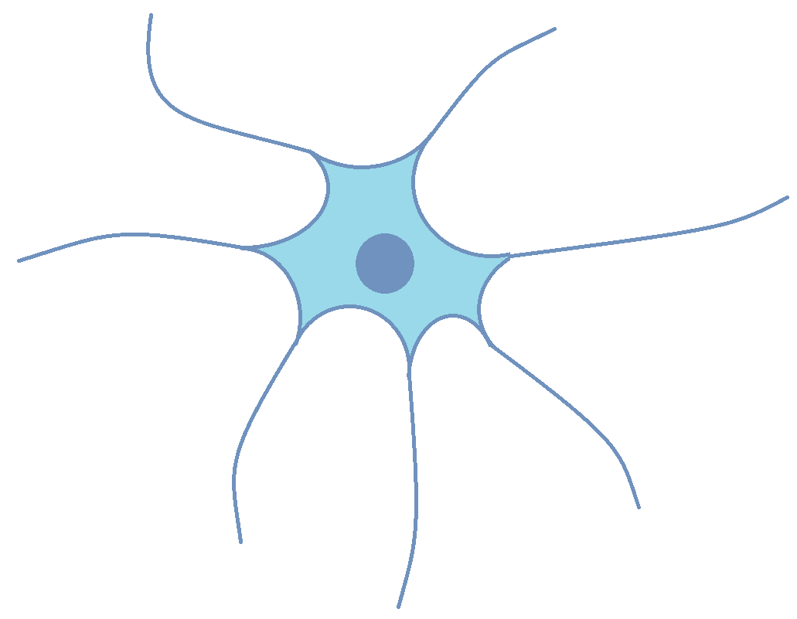
+
на это
наслаиваются несколько других негативных факторов
“обеднение” микробиома;
напр. на коже стало мало S.epidermidis (хороший),
много S.aureus (плохой)
генные нарушения иммунитета (ИЛ-13, TSLP, STAT, TLR2 и др.)
DC
TLR2
Эпителиальные барьеры
TLR2 - основной PAMP-распознающий рецептор для S.aureus;
проблемы с барьерами
Атопия
механическое (чешет),
микробное
пылевое
и другое повреждение
микробиом
если TLR2 работает неправильно - тогда еще хуже
+
генный дефект структуры, напр. белка
ФИЛАГГРИНА (ген FLG)
в норме увлажняет и защищает;
его дефект, возможно, главный генный фактор атопического дерматита

Slide 41
+
на это
наслаиваются несколько других негативных факторов
“обеднение” микробиома;
напр. на коже стало мало S.epidermidis (хороший),
много S.aureus (плохой)
генные нарушения иммунитета (ИЛ-13, TSLP, STAT, TLR2 и др.)
DC
TLR2
Эпителиальные барьеры
TLR2 - основной PAMP-распознающий рецептор для S.aureus;
проблемы с барьерами
Атопия
механическое (чешет),
микробное
пылевое
и другое повреждение
микробиом
если TLR2 работает неправильно - тогда еще хуже
+
генный дефект структуры, напр. белка
ФИЛАГГРИНА (ген FLG)
аллергены
в норме увлажняет и защищает;
его дефект, возможно, главный генный фактор атопического дерматита
Очевидный фактор среды - сами аллергены, напр. пыль

Slide 42
+
на это
наслаиваются несколько других негативных факторов
“обеднение” микробиома;
напр. на коже стало мало S.epidermidis (хороший),
много S.aureus (плохой)
генные нарушения иммунитета (ИЛ-13, TSLP, STAT, TLR2 и др.)
DC
TLR2
Эпителиальные барьеры
TLR2 - основной PAMP-распознающий рецептор для S.aureus;
проблемы с барьерами
Атопия
механическое (чешет),
микробное
пылевое
и другое повреждение
микробиом
если TLR2 работает неправильно - тогда еще хуже
+
генный дефект структуры, напр. белка
ФИЛАГГРИНА (ген FLG)
аллергены
в норме увлажняет и защищает;
его дефект, возможно, главный генный фактор атопического дерматита
Очевидный фактор среды - сами аллергены, напр. пыль
Пылевые клещи: 1. Blomia Tropicalis
2. Dermatophagoides Pteronyssinus
3. Dermatophagoides Farinae 4. Euroglyphus Maynei

Slide 43
Промежуточные итоги
?
Какие 4 изменения произошли в организме?
Больше Тх2
Больше ИЛ-4, 13
Больше IgE
Меньше Т-рег, Ил-10
?
Какие симптомы из-за всего этого?
Никаких
?
Он стал более чувствителен к аллергену или сенсибилизирован
(sense - чувство)
Что стало с организмом?

Slide 44
определение аллергии из 2-х частей
определение аллергена, виды, примеры
КАРТА
начало
названия стадий
гиперчувствительность I
(аллергия)
?
изменения в
результате
1 стадии
?
2 стадия
4
2
стадия
?
?
?
?
Про
гиперчувствительность I типа
3 стадия
гипотеза

Slide 45
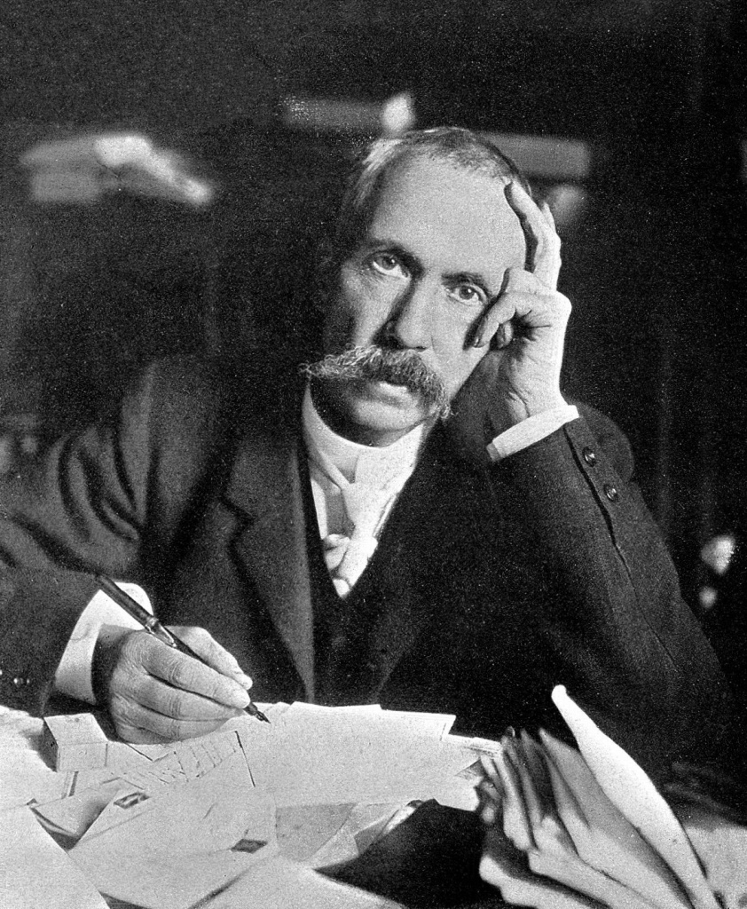
Шарль Рише

Slide 46

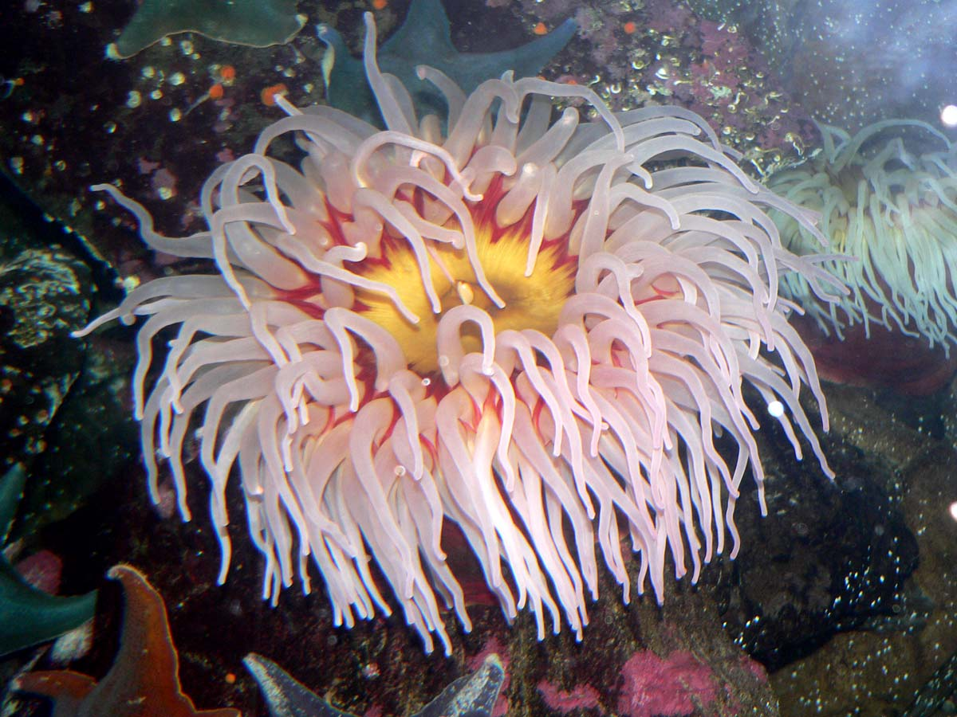

вещества из актинии
в очень низкой дозе
вводятся в первый раз

Slide 47
ничего

Slide 48
повторное введение спустя много дней
та же
собака

Slide 49

та же
собака

Slide 50
По прошествии двух, трех или четырех недель, поскольку они [собаки, которым уже вводили низкую дозу] казались нормальными, я использовал их для нового эксперимента.
Возникло неожиданное явление, которое мы сочли необычным. У собаки, которой ранее вводили даже самую маленькую дозу… немедленно проявлялись серьезные симптомы: рвота, кровавый понос, обмороки, потеря сознания, асфиксия и смерть.
из Нобелевской лекции, 11 декабря 1913 г.

Slide 51
Нервные симптомы часто развиваются настолько внезапно и сильно, что не остается времени для колик и поноса…
Животное шатается, как пьяное, зрачки расширены, глаза осунулись и после истошных криков животное падает на землю, мочась и испражняясь под себя, без сознания…
Дыхание затруднено и мучительно. Сердцебиение настолько слабое, что едва уловимо: артериальное давление едва достигает отметки в один-два сантиметра ртутного столба.
из Нобелевской лекции, 11 декабря 1913 г.

Slide 52
[Если собака выживает] она поднимается на ноги, немного пошатываясь, приходит в чувство и сознание, и у нее остается только кровавый понос, продолжающийся после анафилаксии.
Часто смерть наступает ночью после инъекции… после периода кажущегося выздоровления.
из Нобелевской лекции, 11 декабря 1913 г.

Slide 53
Что изменилось между
1 и 2 введением?

Slide 54
Было

Slide 55
Стало

Slide 56
СЕН
СИБ
ИЛИ
ЗАЦ
ИЯ
?

Slide 57
СЕН
СИБ
ИЛИ
ЗАЦ
ИЯ

Slide 58
Промежуточные итоги
?
Какие 4 изменения произошли в организме?
Больше Тх2
Больше ИЛ-4, 13
Больше IgE
Меньше Т-рег, Ил-10
?
Какие симптомы из-за всего этого?
Никаких
?
Он стал более чувствителен к аллергену или сенсибилизирован
(sense - чувство)
Что стало с организмом?

Slide 59
По-другому все эти изменения называются первая стадия аллергии I типа -
иммунологическая

Slide 60
Далее идут
2. Патохимическая
3. Патофизиологическая

Slide 61

Клинический случай

Slide 62
Клинический случай
У пациента артериальная гипертензия
ему был назначен лизиноприл
(это ингибитор АПФ)
и другие лекарства, понижающие давление

Slide 63
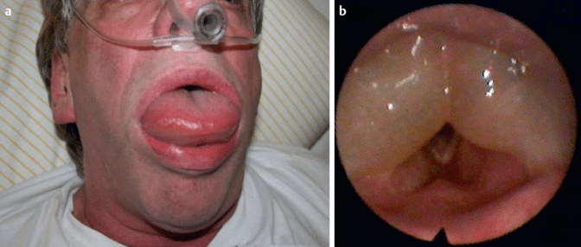
Клинический случай
Bas M. Evidence and evidence gaps of medical treatment of non-tumorous diseases of the head and neck
GMS Curr Top Otorhinolaryngol Head Neck Surg. 2016 Dec 15;15:Doc02. doi: 10.3205/cto000129.

Slide 64
Клинический случай
в скором времени случился отек тканей головы и шеи - отек Квинке
от чего?

Slide 65
Клинический случай
в скором времени случился отек тканей головы и шеи - отек Квинке
от чего?
возможно - лекарственная аллергия?
(аллергия может быть от любого лекарства)
но пациент уверен, что никогда раньше
не принимал лизиноприл

Slide 66
Клинический случай
ответ мы узнаем дальше

Slide 67
Итак,
мы изучили 1 стадию аллергии -
иммунологическую

Slide 68
Далее идут
2. Патохимическая
3. Патофизиологическая

Slide 69
Описание патофизиологической мы видели в лекции Ш. Рише
Почему наблюдаются
эти симптомы?
1. артериальное давление
2. ЖКТ
3. “глаза осунулись”
4. дыхание
5. сознание
(угнетено из-за плохого дыхания,
низкого давления, плохой доставки О2)
вазодилатация
ОПСС
ОЦК
повышение
проницаемости
экстравазация
(экстра - за пределами
ваза - сосуд)
бронхоспазм
?
?
?

Slide 70
Почему это происходит?
Кто заставляет сосуды расширятся, бронхи сужаться и т.д?
Это вещества
(химические молекулы),
выделяемые на 2 стадии патохимической

Slide 71
Также, изучив
патохимическую
стадию, мы узнаем
почему симптомы могут возобновиться через много часов после мнимого выздоровления

Slide 72

Но перед изучением патохимической стадии
попробуем ответить на вопрос
Почему у пчеловодов высокий уровень IgG4 против пчелиных антигенов
и
реже аллергия на пчелу?
Ответ будет дальше

Slide 73

патохимическая стадия
“По прошествии двух, трех или четырех недель, поскольку они [собаки, которым уже вводили низкую дозу] казались нормальными, я использовал их для нового эксперимента”
Аллерген
поступает
повторно
перекрестное связывание
и
присоединяется к Fab фрагменту IgE
на поверхности тучных клеток

Slide 74
передача
сигнала
Эти вещества выделяются не так быстро, так как их надо синтезировать
(но они НЕ белки, а липиды, поэтому не очень долго)
Эти вещества выделяются долго, так как их надо синтезировать
(и они белки, поэтому долго)
+
они играют важную роль в хронической аллергии
?
Эти вещества выделяются очень быстро, так как они запасены в гранулах
гистамин
триптаза
?
?
лейкотриены
ИЛ-5

Slide 75
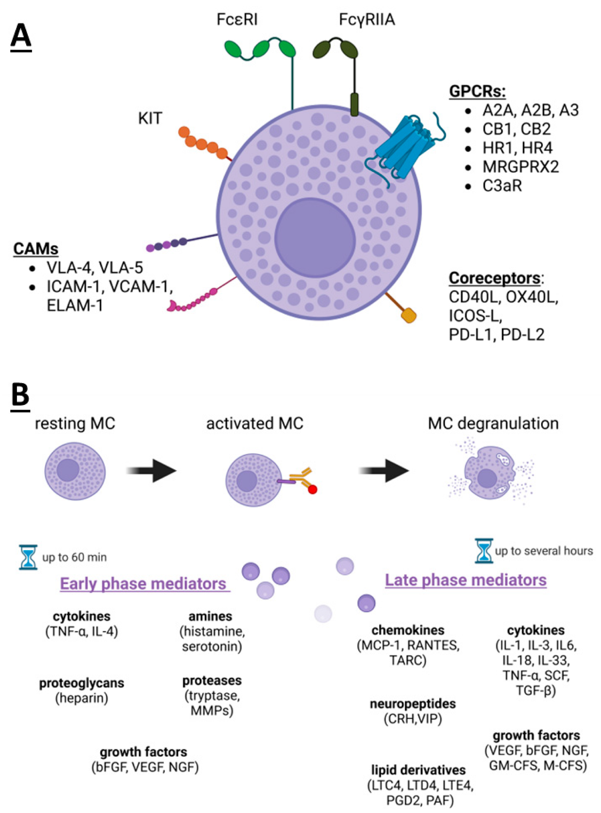
* необязательно
а ещё много
других веществ
Baran, J.; Sobiepanek, A.; Mazurkiewicz-Pisarek, A.; Rogalska, M.; Gryciuk, A.; Kuryk, L.; Abraham, S.N.; Staniszewska, M. Mast Cells as a Target—A Comprehensive Review of Recent Therapeutic Approaches. Cells 2023, 12, 1187. https://doi.org/10.3390/cells12081187

Slide 76
Заставить тучную клетку выделить медиаторы могут только
IgE+аллерген
или нет?
гистамин
триптаза

Slide 77
Нет,
еще много стимулов

Slide 78
Нет,
еще много стимулов
C3a, C5a
(анафилотоксины)

Slide 79
Нет,
еще много стимулов
ы
C3a, C5a
(анафилотоксины)
Другие системы плазмы:
1. калликреин-кининовая,
2. свертывание,
3. фибринолиз

Slide 80
Нет,
еще много стимулов
ы
C3a, C5a
(анафилотоксины)
ы
Другие системы плазмы:
1. калликреин-кининовая,
2. свертывание,
3. фибринолиз
много медицинских веществ
(напр. опиоиды, в/в рентген-контрасты с йодом)

Slide 81
Нет,
еще много стимулов
ы
C3a, C5a
(анафилотоксины)
ы
физические стимулы
(напр. холод)
Другие системы плазмы:
1. калликреин-кининовая,
2. свертывание,
3. фибринолиз
много медицинских веществ
(напр. опиоиды, в/в рентген-контрасты с йодом)

Slide 82
Пример заболевания,
когда система комплемента работает слишком сильно (а ещё и активирует калликреин-кининовую систему)
ы
C3a, C5a
(анафилотоксины)
Другие системы плазмы:
1. калликреин-кининовая,
2. свертывание,
3. фибринолиз

Slide 83
НАО
вспоминаем иммунологию
также см. тренировочные задачи

Slide 84
Пример лекарства,
которое напрямую воздействует на ТК
опиоиды
MRGPRX2
(mass-bound X2 G protein-
coupled receptor)

Slide 85
Все это аллергия или нет?
Почему?
Нет, псевдоаллергия
(анафилактоидная реакция)
1
Здесь НЕ участвует специфический иммунитет: Тх, В-лимфоциты, Ig
(или по-другому - ОТСУТСТВУЕТ 1 СТАДИЯ)
2
Возникает после 1-го контакта с веществом
(а аллергия - после повторного контакта с аллергеном)
?
?
гистамин
триптаза

Slide 86
Сколько механизмов псевдоаллергии мы уже знаем?
один
(и 3 примера)

Slide 87
Вернемся к аллергии
?
гистамин
триптаза
?
?
лейкотриены
ИЛ-5

Slide 88
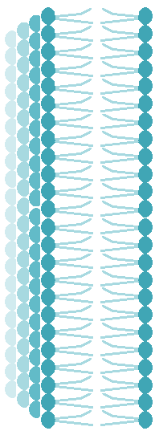
Липидные медиаторы
липидная мембрана
?
Фосфолипаза А2
арахидоновая
кислота
ЦОГ
ЛОГ
?
?
в аллергии более важны, чем Пг
простагландины (Пг)
напр. ПгD2
лейкотриены

Slide 89
триптаза
ПгD2
используются как лабораторные маркеры (анафилаксии, синдрома активации мастоцитов и пр.)
*необязательно
клиническое значение

Slide 90
*необязательно
глюко-
кортикоиды
-
Фосфолипаза А2
клиническое значение

Slide 91
ИЛ-5
долго
“...смерть наступает ночью после инъекции… после периода кажущегося выздоровления”
эпителий
Поздние проявления после контакта с аллергеном
при острой аллергии
?
ИЛ-25
TLSP
главный основный белок
катионные белки
галектин-10 и т.д.
Эозинофил
Хроническая аллергия-
АСТМА
NO

Slide 92
После тяжелого эпизода острой аллергии (отек Квинке, анафилактический шок и т.п.)
симптомы могут возобновиться
даже после 24 ч
Нужно наблюдать пациента
клиническое значение

Slide 93
*необязательно
Лекарства
против
ИЛ-5, TSLP
клиническое значение

Slide 94
*необязательно
измерение NO
в выдыхаемом воздухе -
FeNo
используется в диагностике
аллергической астмы (Т2-астмы)
клиническое значение

Slide 95
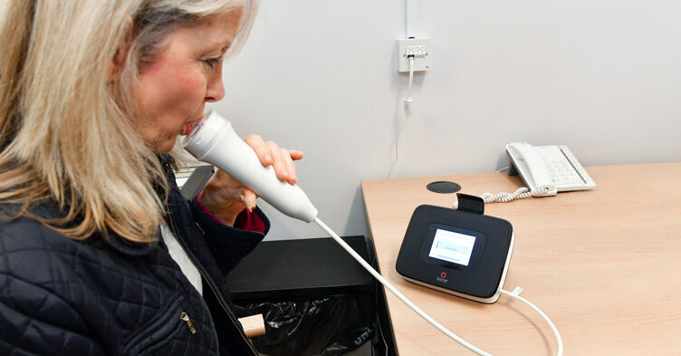
повышение FeNo - маркер аллергической астмы (Т2)

Slide 96
Эозино-
филия
Эозинофил
может быть признаком аллергических болезней
клиническое значение

Slide 97
*необязательно
Эозинофилия
может быть и от многих
других причин:
глисты
ХМЛ
некоторые опухоли
(e.g. лимфома Ходжкина)
эозинофильный гранулёматоз с полиангиитом (синдром Черджа-Стросс)
некоторые первичные иммунодефициты
(e.g. WAS, IPEX, АЛПС)
надпочечниковая недостаточность и др.
Эозинофил

Slide 98
Итак,
мы изучили 2 стадию аллергии -
патохимическую

Slide 99
определение аллергии из 2-х частей
определение аллергена, виды, примеры
КАРТА
начало
названия стадий
гиперчувствительность I
(аллергия)
?
изменения в
результате
1 стадии
?
2 стадия
4
2
стадия
?
?
?
?
Про
гиперчувствительность I типа
3 стадия
гипотеза

Slide 100
Теперь мы готовы приступить к
3 стадии - патофизиологической
но сперва узнаем, почему у пчеловодов высокий уровень IgG4 против пчелиных антигенов
и
реже аллергия на пчелу?

Slide 101
большая доза
(часто кусает пчела)
?
иммунологическая толерантность
T reg
ИЛ-10
TGF-β
иммуноподавляющие вещества

Slide 102
ИЛ-4
ИЛ-13
+
ИЛ-4
ИЛ-13
T reg
ИЛ-10
?
?
IgG4

Slide 103
большая доза
большая доза

Slide 104
большая доза
Tx2
IgE
T reg
IgG4
ИЛ-10
TGF-β
ИЛ-4
ИЛ-13

Slide 105
ГИПОСЕНСИБИЛИЗАЦИЯ
(АНТИГЕН СПЕЦИФИЧЕСКАЯ ИММУНОТЕРАПИЯ (АСИТ))
Очень долго, много недель ступенчато поднимают дозу
Только в медучреждении
Риск анафилактического шока
Активно изучается,
но данных еще мало
Возможно ли достичь длительной толерантности или только снизить чувствительность?
Еще изучаются сублингвальные, подкожные, накожные (пластырь) формы

Slide 106
Обложка журнала
Какой метод лечения изображен?
Что обозначено цифрами 1,2,3,4?
3
4
2
1

Slide 107
Итак,
приступим к 3 стадии
патофизиологической

Slide 108
патофизиологическая стадия
вещества, которые выделяются на патохимической стадии
действуют на сосуды, бронхи, нервную систему, сам иммунитет и тд

Slide 109
необязательно
лейкотриены - суживают сосуды
есть гипотеза о том, что сужение коронарных сосудов может вызвать “аллергический” инфаркт миокарда (синдром Коуниса)

Slide 110
в коже
уртикарная сыпь (крапивница)
в носу
аллергический
ринит
вазодилатация
в глазе
аллергический конъюнктивит
повышение
проницаемости
шея и голова
отек Квинке
везде
(генерализованно)
анафилактический
шок
экстравазация, отек
астма
бронхоконстрикция

Slide 111
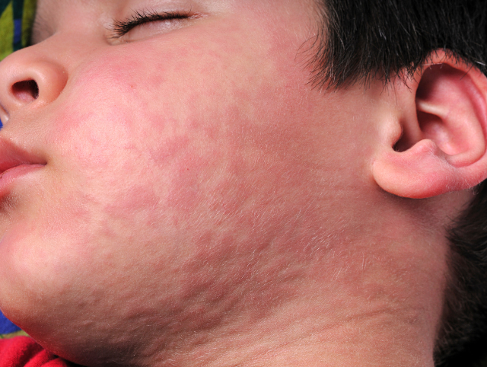
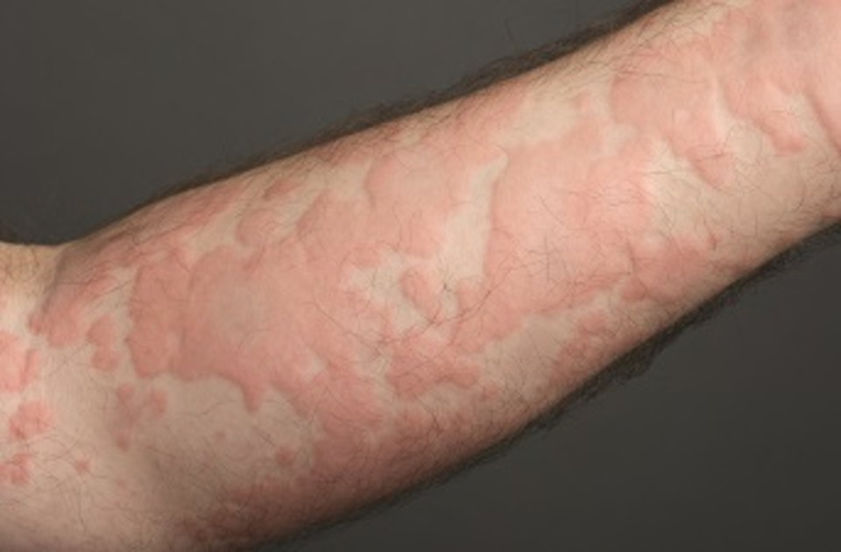
уртикарная сыпь (крапивница, волдырь (не путать с пузырем))
бесполостной, эфемерный элемент

Slide 112
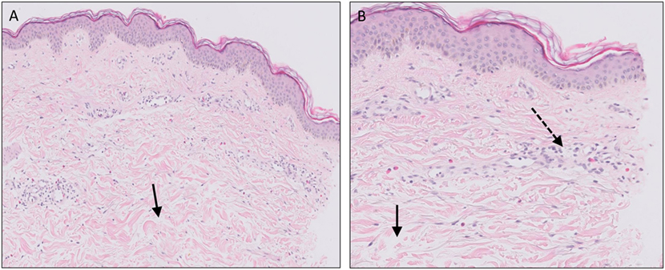
гистологически - воспаление
то есть: 1. отек +/- 2. инфильтрация эпидермиса

Slide 113
Описание патофизиологической мы видели в лекции Ш. Рише
Почему наблюдаются
эти симптомы?
1. артериальное давление
2. ЖКТ
3. “глаза осунулись”
4. дыхание
5. сознание
(плохое дыхание, низкое давление, плохо доставляется О2)
вазодилатация
ОПСС
ОЦК
повышение
проницаемости
экстравазация
(экстра - за пределами
ваза - сосуд)
бронхоспазм
?
?
?

Slide 114
Итак,
мы изучили 3 стадии

Slide 115
определение аллергии из 2-х частей
определение аллергена, виды, примеры
КАРТА
начало
названия стадий
гиперчувствительность I
(аллергия)
?
изменения в
результате
1 стадии
?
2 стадия
4
2
стадия
?
?
?
?
Про
гиперчувствительность I типа
3 стадия
гипотеза

Slide 116
ПАТОГЕНЕТИЧЕСКОЕ
ЛЕЧЕНИЕ

Slide 117
АДРЕНАЛИН
(главное лекарство при АШ)
?
β2
α
β2
этих эффектов нет у других вазопрессоров
а еще их нельзя в/м

Slide 118
* Адреналин не помогает/
слабо помогает?
продолжается контакт с антигеном?
о каком АГ следует всегда помнить в больнице?
это не АШ (см. тренировочные задачи)?

Slide 119
* Адреналин действует необычно?
давление резко поднимается
брадикардия
бронхоспазм не проходит
пациент принимает бета-блокаторы?
можно подумать об антидоте (каком?)

Slide 120
*Аллергическая астма (Т2-астма)
ГКС
ФлА2
и многое другое
?
омализумаб
IgE
реслиумаб
меполизумаб
бенрализумаб
?
ИЛ-5
ИЛ-4, -13
дупилумаб
TSLP
тезепелумаб

Slide 121
* ингаляционные ГКС
не помогают при астме?
присоединился
аллергический бронхолегочный аспергиллёз?
не путать с инвазивным аспергиллёзом
это не астма (Чердж-Стросс, ХМЛ, мастоцитоз, синдром активации мастоцитов, насл. альфа-триптаземия, карциноидный синдром, непереносимость гистамина/ дефицит ДАО и т.д.)?
Notes:
https://pmc.ncbi.nlm.nih.gov/articles/PMC7463562/

Slide 122
АСИТ
(уже знаем)

Slide 123
Чего
не хватает?
определение аллергии из 2-х частей
определение аллергена, виды, примеры
начало
названия стадий
гиперчувствительность I
(аллергия)
?
изменения в
результате
1 стадии
?
2 стадия
4
2
стадия
?
?
гипо
сенсибилизация
изменения после
гипосенсибилизации
?
?
описание
метода
псевдо
аллергия
2 отличия
от аллергии
3 стадия
3 механизма
гипотеза
гипотеза
Атопия

Slide 124
1
Здесь НЕ участвует специфический иммунитет: Тх, В-лимфоциты, Ig
иными словами - ОТСУТСТВУЕТ 1 СТАДИЯ)
2
Возникает после 1-го контакта с веществом
(а аллергия - после повторного контакта с аллергеном)
2 отличия от
аллергии
псевдо
аллергия
механизм №1
(и 3 примера)
3 механизма
гистамин
триптаза

Slide 125
Механизм №2
липидные медиаторы
липидная мембрана
арахидоновая
кислота
ЦОГ
ЛОГ
?
?
в аллергии более важны, чем Пг
лейкотриены
простагландины (Пг)

Slide 126
Механизм №2
липидные медиаторы
липидная мембрана
арахидоновая
кислота
ЦОГ
ЛОГ
в аллергии более важны, чем Пг
лейкотриены
простагландины (Пг)

Slide 127
Механизм №2
если заблокировать один из путей
липидные медиаторы
ЦОГ
в аллергии более важны, чем Пг
лейкотриены
простагландины (Пг)

Slide 128
Механизм №2
тогда второй путь - усилится
ЦОГ
лейкотриены
простагландины (Пг)

Slide 129
НПВП
блокируют ЦОГ
ЦОГ
лейкотриены
простагландины (Пг)

Slide 130
необязательно
AERD
NERD
*

Slide 131
Механизм №3
Брадикинин
расширяет сосуды
повышает проницаемость
суживает бронхи
липидные медиаторы

Slide 132
Механизм №3
в норме
Брадикинин
липидные медиаторы

Slide 133
Механизм №3
в норме
Брадикинин
инактивируется
липидные медиаторы

Slide 134
Механизм №3
в норме
Брадикинин
АПФ
инактивируется
липидные медиаторы

Slide 135
Механизм №3
Брадикинин
еще АПФ участвует в РААС
АПФ
инактивируется
липидные медиаторы

Slide 136
Механизм №3
если заблокировать АПФ
Брадикинин
АПФ
инактивируется
липидные медиаторы

Slide 137
Механизм №3
брадикинина станет больше
если заблокировать АПФ
Брадикинин
АПФ
липидные медиаторы

Slide 138
Механизм №3
иАПФ
блокируют АПФ
Брадикинин
АПФ
липидные медиаторы

Slide 139
побочные эффекты иАПФ из-за этого механизма:
*
1. сухой кашель (часто)
2. ангионевротический отек
(редко: 0,1-0,7%)
Notes:
Finally, it could be proven that bradykinin increases the release of insulin from the pancreatic B cell. This effect is mediated by the increase of intracellular calcium response on hyperglycemia [60], [61]. Bradykinin also increases the insulin-depending transportation of glucose [62]. Further examinations revealed that locally released bradykinin increases the uptake and availability of glucose in target tissue independently from insulin secretion [63], [64]. Based on those findings it is most probable that the reduced metabolism of bradykinin contributes to the positive properties of the ACE inhibitor in patients suffering from cardiovascular diseases. This includes for example the reduction of diabetes-related consequential damage or the reduction of new cases of type-2 diabetes mellitus

Slide 140
Почему у пациента из задачи отек Квинке?
Bas M. Evidence and evidence gaps of medical treatment of non-tumorous diseases of the head and neck
GMS Curr Top Otorhinolaryngol Head Neck Surg. 2016 Dec 15;15:Doc02. doi: 10.3205/cto000129.

Slide 141
неизвестно
возможно,
у него псевдоаллергия
возможно,
у него
аллергия
а первый контакт с аллергеном он не помнит
*

Slide 142
В пользу НЕ-гистаминового происхождения отека также говорят отсутствие зуда и крапивницы
*

Slide 143
Механизмы псевдоаллергии
липидные медиаторы

Slide 144
Механизмы псевдоаллергии
1. дегрануляция ТК напрямую
(3 примера)
2. сдвиг в сторону
синтеза лейкотриенов
(1 пример)
3. избыток брадикинина
(1 пример)
липидные медиаторы

Slide 145
от морфина снижается артериальное давление
почему?

Slide 146
гистамин
морфин
а также другие механизмы

Slide 147
определение аллергии из 2-х частей
определение аллергена, виды, примеры
КАРТА
начало
названия стадий
гиперчувствительность I
(аллергия)
?
изменения в
результате
1 стадии
?
2 стадия
4
2
стадия
?
?
гипо
сенсибилизация
изменения после
гипосенсибилизации
?
?
описание
метода
псевдо
аллергия
2 отличия
от аллергии
3 стадия
3 механизма
гипотеза
гипотеза
Атопия

